Slide 1
Construção de Instrumentos e Melodias/Efeitos
Introdução à Computação Sônica - Trabalho 2
Responsáveis: Hélio Santana - 140142959
Rodrigo Guimarães - 140170740

Slide 2
Sumário
Problema;
Diagrama das Classes;
Características Comuns dos Instrumentos;
Arquitetura do Instrumento 1;
Arquitetura do Instrumento 2;
Arquitetura do Instrumento 3;
Interface Gráfica;
Melodias Escolhidas;
Executando.

Slide 3
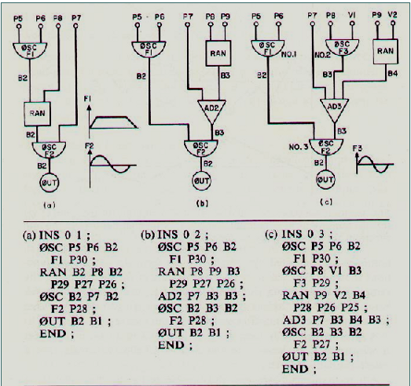
Problema
Dados os três instrumentos (a), (b) e (c) da figura ao lado, escreva um programa que implemente os três instrumentos

Slide 4
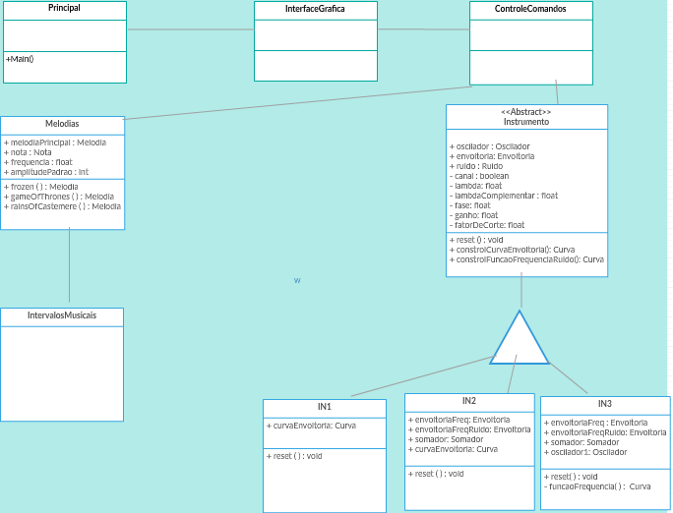
Diagrama de Classes Simplificado

Slide 5
Características Comuns dos Instrumentos
Criada a Classe Instrumento, de modo abstrato. Por conter elementos comuns aos outros instrumentos.
A F1 comum aos 3 instrumentos.

Slide 6
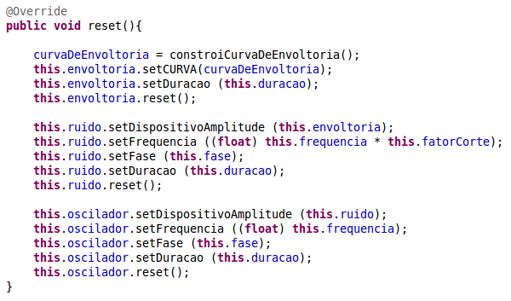
Arquitetura do Instrumento 1

Slide 7
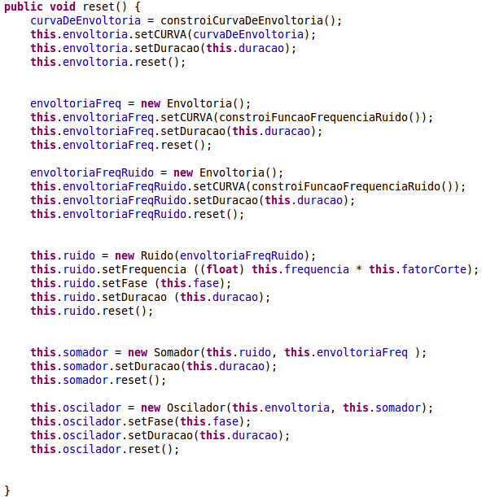
Arquitetura do Instrumento 2

Slide 8
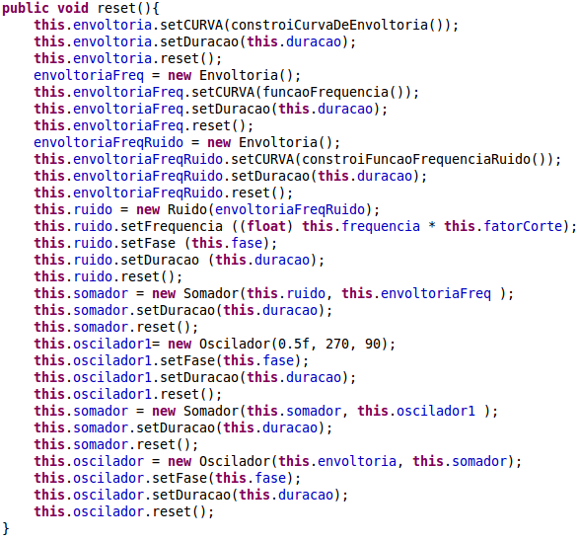
Arquitetura do Instrumento 3

Slide 9
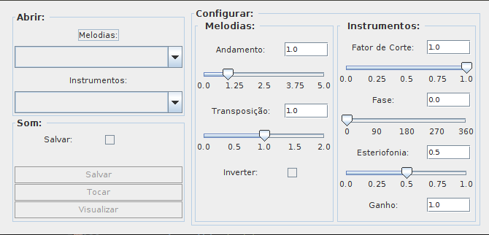
Interface Gráfica

Slide 10
Melodias Escolhidas
Let it Go - Kristen Anderson-Lopez e Robert Lopez
Game of Thrones Oppening - Ramin Djawadi
The Rains of Castamere - Ramin Djawadi

Slide 11
Executando
O programa construído terá suas funcionalidades demonstradas agora, comentários são bem-vindos.

Slide 12
Repositório
Todo o trabalho está disponível online:
https://github.com/helio-luk/Trabalho2_ICS/

Slide 13
FIM

